Slide 1
Unit 5 Do you have a soccer ball?
Section A(2a～2d)
WWW.PPT818.COM

Slide 2
1.—Does Jane have a tennis ball？简有一个网球吗？
—No，she doesn't.不，她没有。
Does＋主语(第三人称单数)＋have…？询问第三人称单数的主语是否拥有某物。肯定回答：Yes，主语(第三人称单数人称代词)＋does.否定回答：No，主语(第三人称单数人称代词)＋doesn't。eg：
—Does he have a brother？他有一个兄弟吗？
—Yes，he does.是，他有。

Slide 3
2．Let's go！咱们走吧！
(1)let是动词，意为“允许，让”，常用来引导祈使句，其句型结构为let sb. do sth.，意为“让某人做某事”。当sb.为人称代词时，必须用宾格形式。
(2)let‘s是let和us的缩写形式，其后接动词原形，通常表示建议、请求或命令。其肯定回答为：“OK.”“All right.”“Yes，let’s…”。否定回答一般要用“Sorry，I…”等回答。
3．We're late.我们迟到了。
be late迟到，be随主语而变化。eg：
He is late.他迟到了。

Slide 4
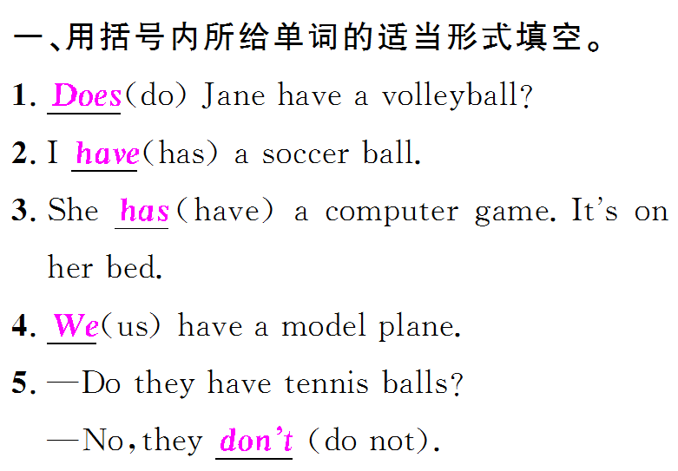

Slide 5
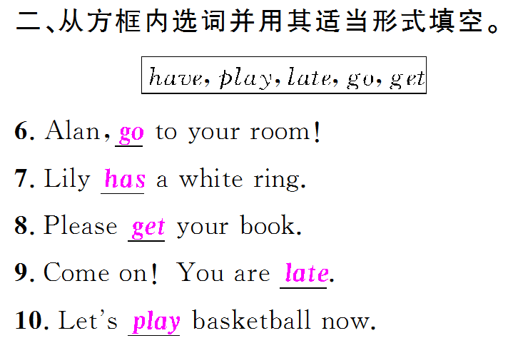

Slide 6
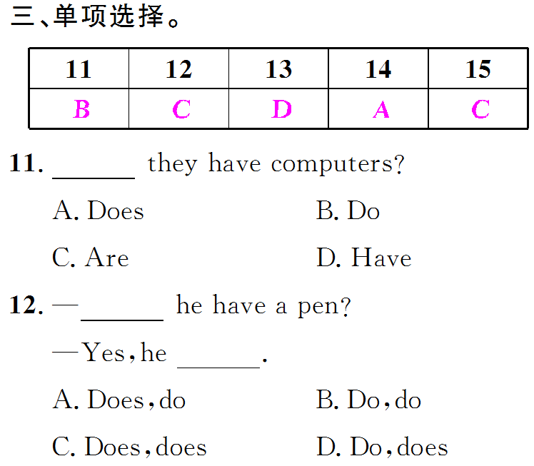

Slide 7
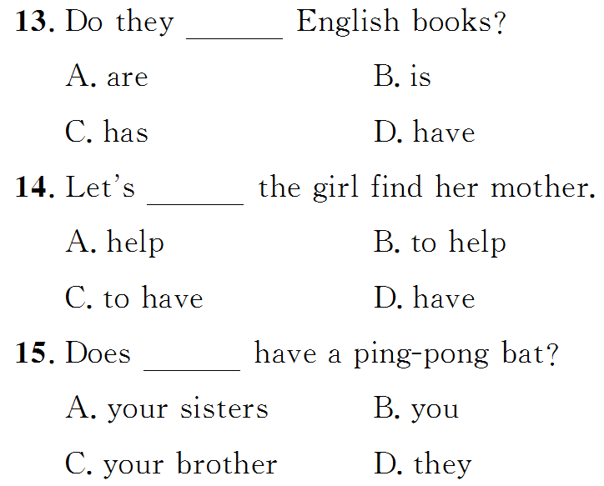

Slide 8
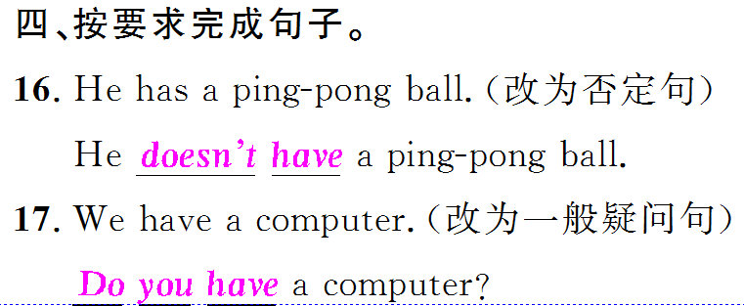

Slide 9
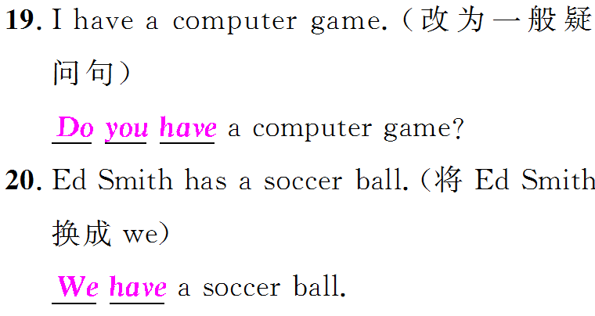

Slide 10
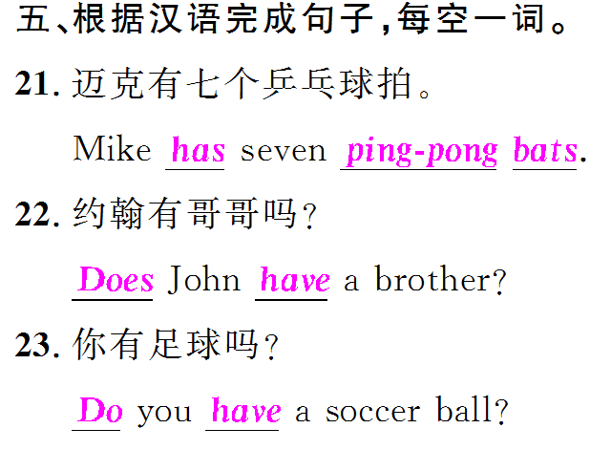

Slide 11
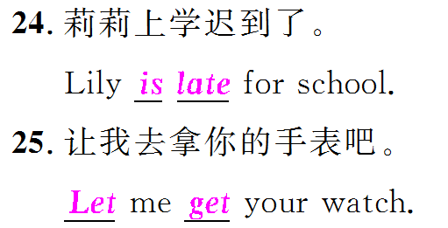

Slide 12
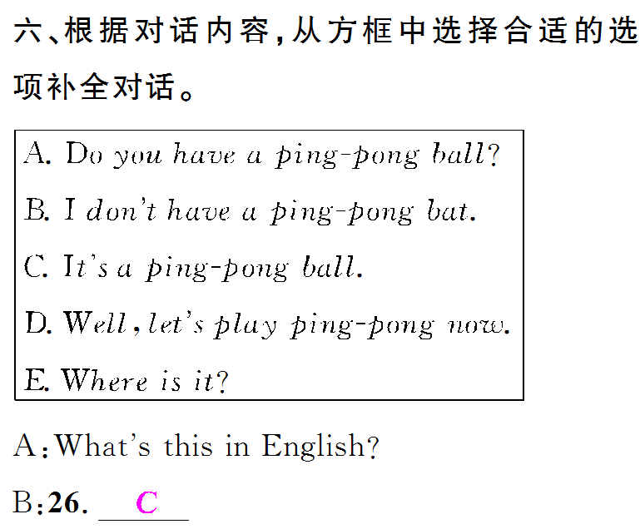

Slide 13
